Slide 1
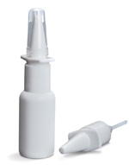

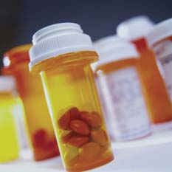
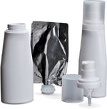
wadah PLASTIK

Slide 2
WADAH PLASTIK
Plastik
  Adalah resin organik sintetik yang bisa terdiri atas karbon, hidrogen, oksigen, nitrogen dan klorin. Sumber karbon adalah dari minyak bumi atau selulosa; nitrogen dan oksigen dari udara, hidrogen dan oksigen dari air dan klorin dari garam.
  Polimer dari monomer yang mempunyai 2 fungsi, yaitu mempunyai ikatan tidak jenuh C=C atau monomer yang mempunyai 2 gugus fungsional yang berbeda, CH₂-CHR-COOH

Slide 3
Komponen plastik
Binder
Komponen tambahan:
Plasticizer
Filler
Pigment
Etc.

Slide 4
Komponen utama plastik (binder) adalah monomer (sebelum membentuk polimer),
Polimer gabungan dari beberapa monomer yang akan membentuk rantai yang sangat panjang.
Bila rantai tersebut dikelompokkan bersama-sama dalam suatu pola acak, menyerupai tumpukan jerami ➔ amorp, jika teratur hampir sejajar ➔ kristalin dengan sifat yang lebih keras dan tegar (Syarief, et al., 1988).

Slide 5
Ikatan binder
Dua jenis plastik:
  Termoset, hasil reaksi kimia dari jaringan 3 dimensi yang saling berpotongan dan berikatan satu sama lain, menjadi keras dan tidak berubah meskipun dipanaskan.
  Termoplastik, terdiri atas molekul yang sangat besar dari polimer yang berikatan kuat secara kohesif-adesif, berbentuk padat pada suhu kamar dan cair kental pada suhu tinggi

Slide 6
klasifikasi plastik menurut struktur kimianya
(Eden dan Davidson (1970))yaitu:
1. Linear, bila monomer membentuk rantai polimer yang lurus (linear) maka akan terbentuk plastik thermoplastik yang mempunyai sifat meleleh pada suhu tertentu, melekat mengikuti perubahan suhu dan sifatnya dapat balik (reversible) kepada sifatnya yakni kembali mengeras bila didinginkan (THERMOPLASTIC).
2. Jaringan tiga dimensi, bila monomer berbentuk tiga dimensi akibat polimerisasi berantai, akan terbentuk plastik thermosetting dengan sifat tidak dapat mengikuti perubahan suhu (irreversible). Bila sekali pengerasan telah terjadi maka bahan tidak dapat dilunakkan kembali.(THERMOSET)

Slide 7
Contoh Thermoplastik adalah:
polietilen,
polipropilen,
polistiren dan
Polivinilklorida
poliamida
PETF
Poliakrilik
dll
Contoh termoset adalah:
Harsa phenol
Harsa melamin

Slide 8
Macam-macam thermoplastik
POLIOLEFIN
Polietilen (CH2=CH2 )
tekanan tinggi (low density) = elastis, fleksibel, tdk dpt disterilisasi
Tekanan rendah (hi density) = keras, dapat disterilisasi
Polipropilen
kondisi panas 140ºC sangat kaku/keras, rapuh pada kondisi dingin 0ºC, dapat disterilisasi.
Politetrafluoroetilen
resisten suhu tinggi (280ºC) &mantap thd pengaruh kimia

Slide 9
Macam-macam thermoplastik
POLIVINIL
Polivinilklorida (PVC/H2C=CHCl)
keras, kaku, sedikit rapuh, melunak pd suhu 80ºC.
tahan thd minyak mineral, minyak tumbuhan, alkohol, senyawa kimia anorganik.
Polivinildenklorida (PVDC)
Melunak dlm keadaan lembab, setelah kering mengeras, kedap gas dan udara

Slide 10
Macam-macam thermoplastik
POLIESTER (: Polietilentereftalat (PETF))
Dapat disterilkan, mantap thd dingin & pengaruh senyawa kimia
Mengeras,tahan beban mekanik
Seperti kaca, mengkilap,mantap thd pengaruh mekanik, kimia, dingin, dapat disterilkan, tdk peka air, kedap minyak & lemak, tdk berbau, tdk berasa.
Tidak kedap gas, tipis (ketebalan rendah)

Slide 11
Macam-macam thermoplastik
POLIKARBONAT (PK)
Resisten thd perubahan suhu (-215ºC sampai 275ºC)
Resisten thd pewarna, permeabilitas gas dan air terlalu tunggi
Banyak utk membuat botol.

Slide 12
Macam-macam thermoplastik
POLIAMIDA
Molekul tinggi berupa serabut spt sutra
Mantap thd suhu, dpt disterilisasi,kaku,resisten thd pengaruh kimia, kedap minyak & lemak.
Permeabilitas gas dan air tinggi.

Slide 13
Macam-macam thermoplastik
POLISTIREN
Plstik tertua, bhn amorf keras, transparan spt gelas, dpt dipanaskan hanya sampai suhu 75ºC, pd 95ºC menjadi lunak mirip dempul.
Permeabilitas gas dan air tinggi.
POLIAKRILAT, POLIMETAKRILAT
Gigi buatan, pemantap perban, pelekat plester, lak penyalut,penukar ion

Slide 14
Macam-macam Thermoset
HARSA FENOL, HARSA MELAMIN
Tutup skrup gelas-gelas obat
HARSA EPOKSIDA
Cat korosi, komponen dasar pipa / wadah tekanan tinggi

Slide 15
Syarat-syarat plastik untuk pengemas farmasi
Tebal ➔ mikro org., gas, air tdk melintas
Hrs dpt disterilkan dlm keadaan kosong/isi
Tdk membebaskan bhn asing dan mengadsorpsi isi
Inert thd bahan yg diiisikan
Elastisitas sesuai
Murah

Slide 16
Bahan kemas sediaan
Larutan
digunakan PE, mengadsorpsi 5-10% bisa diabaikan
Suppositoria
PVC, PVDC
Simplisia
kantung plastik tdkterkoyakkan
untuk kandungan ma pakai PVDC
PE dan PVC dapat menyerap kandungan ma
Lemak dan Minyak
tdk permeabel thd asam (dpt otooksidasi➔tengik)
Tablet, Kapsul
PP, Poliester, Poliamid ( PE tdk dipakai krn permeabel thd gas dan air)
Cairan kental
digunakan wadah plastik yg permeabilitas tinggi tdk masalah, kecuali bahan yg higroskopis.

Slide 17
Keuntungan wadah plastik
ringan,
transparan,
kuat,
termoplatis (mudah dibentuk)
selektif dalam permeabilitasnya terhadap uap air, O2, CO2. ( permeabilitas terhadap uap air dan udara menyebabkan plastik mampu berperan memodifikasi ruang kemas selama penyimpanan (Winarno, 1987)
menarik selera konsumen (Lipton, 1972).

Slide 18
KOMPONEN DALAM PLASTIK
Biji plastik
Bahan tambahan/Aditif:
  Lubrikan,
    untuk memudahkan proses pembuatan (menurunkan viskositas atau menghindari lengket antara plastik dan cetakan). Contoh: asam stearat dan esternya, parafin wax, polietilen wax
  Bahan penstabil (stabilizer),
    untuk menghambat/mencegah rusaknya plastik karena sinar, panas, sinar terionisasi dan tekanan serta memperbaiki sifat cepat usang (aging). Beberapa larut dalam media air sehingga dapat terekstraksi ke dalam produk. Contoh: epoxidized soybean oil, organotin, campuran metal (barium-cadmium benzoat), garam alkali anorganik dan alkali tanah, garam asam lemak, turunan urea, ester asam β-amino-kroton, alkohol alifatik, amin aromatik, lemak terepoksidasi

Slide 19
Polietilen merupakan film yang lunak, transparan dan fleksibel,
mempunyai kekuatan benturan serta kekuatan sobek yang baik. Dengan
pemanasan akan menjadi lunak dan mencair pada suhu 110OC. Berdasarkan sifat
permeabilitasnya yang rendah serta sifat-sifat mekaniknya yang baik, polietilen
mempunyai ketebalan 0.001 sampai 0.01 inchi, yang banyak digunakan sebagai
pengemas makanan, karena sifatnya yang thermoplastik, polietilen mudah dibuat
kantung dengan derajat kerapatan yang baik (Sacharow dan Griffin, 1970).
Konversi etilen menjadi polietilen (PE) secara komersial semula dilakukan
dengan tekanan tinggi, namun ditemukan cara tanpa tekanan tinggi. Reaksi yang
terjadi adalah sebagai berikut:
n(CH2= CH2) (-CH2-CH2-)n
Etilen polimerisasi Polietilen
Polietilen dibuat dengan proses polimerisasi adisi dari

Slide 20
    Plasticizer,
    untuk menambah sifat plastisitas, elastisitas, fleksibilitas /daya lentur dan mudah mengalir pada saat cair, mengurangi temperatur transisi gelas (Tg= suhu pada saat polimer amorph atau bagian dari polimer amorph dalam kristal polimer berubah dari padat dan relatif rapuh menjadi kental atau mulur (?).
    PVC mempunyai Tg+ 80ºC dengan penambahan sejumlah plasticizer akan berubah menjadi Tg=0, sehingga menjadi fleksibel.
    Contoh: DEHP (diethylhexylphthalate).
    Dapat bermigrasi pada permukaan plastik sehingga dapat terekstraksi ke dalam produk.
    : gliserol, glikol, alkohol tinggi, ester as.dikarboksilat, as. Ftalat, as. Adipat, as. sebasinat

Slide 21
  Antioksidan,
  untuk mencegah rusaknya plastik karena terjadinya oksidasi sehingga akan menambah umur produk. Sebab oksidasi: panas, radiasi UV , gesekan mekanik atau adanya pencemar yang reaktif. Mekanisme: degradasi dimulai dengan terbentuknya radikal bebas; antioksidan bekerja dengan menahan terbentuknya radikal bebas selama umur plastik
    Primer: mengikat radikal bebas (berupa fenolik yang mempunyai gugus NH atau OH yang dapat memberikan ion H kepada radikal), contoh: butilat hidroksitoluen
    Sekunder: mengurangi hidroperoksida tak stabil yang terbentuk menjadi produk inert yang mencegah berkembangnya radikal. Digunakan bersama antioksidan primer untuk menambah stabilitas. Contoh: tioester, fosfit
  Dapat bermigrasi ke permukaan plastik sehingga dapat masuk ke dalam produk.
  Antioksidan dapat bereaksi dengan aditif lain sehingga timbul reaksi yang tidak diinginkan.
  : turunan benzotriazol, benzofenon, turunan as. Salisilat, akrilnitril tersubstitusi.

Slide 22
Antistatik, untuk mencegah meningkatnya muatan statik pada permukaan plastik yang dapat menyebabkan plastik lengket. Contoh: garam ammonium kuarterner.
Slipping agent, untuk mengurangi koefisien gesekan dari plastik sehingga akan memberikan sifat antilekat/antiblok pada produk akhir plastik
Zat warna/pigment, untuk memberi warna plastik, dapat terekstraksi ke dalam produk
Dalam farmakope (USP/BP) bahan tambahan ini dibatasi jumlahnya terutama untuk produk parenteral ( tidak boleh lebih dari 3 antioksidan dan jumlah total tidak lebih dari 0.3%

Slide 23
MASALAH POTENSIAL PADA PLASTIK
Aditif terekstraksi kedalam produk →lakukan uji untuk mengetahui sifat fisiko- kimia dan kompatibilitas antara formulasi produk dan bahan pengemas plastiknya pada berbagai kondisi dan waktu penyimpanan.
Potensi produk dan efektifitas preservatif menurun karena terserapnya bahan aktif/preservatif pada bahan plastik
Leaching beberapa aditif atau bahan lain dari plastik kedalam produk →perubahan kemurnian, inkompatibilitas, terbentuknya partikel atau bahkan mungkin akan menyebabkan efek samping bila obat digunakan.

Slide 24
Menguapnya bahan-bahan yang mudah menguap, juga gas inert dalam headspace melalui dinding wadah sehingga akan menurunkan potensi dan stabilita. Masuknya oksigen udara, uap air atau gas-gas lain ke dalam wadah dapat menyebabkan degradasi oksidatif/hodrolitik
Studi juga harus dilakukan terhadap sifat mekanis dari sistem bahan pengemasnya, misal menjadi mudah patah, mudah pecah. Hal ini dapat terjadi karena adanya reaksi dari produk dan bahan pengemas, kondisi penyimpanan atau keduanya.
Kemasan plastik untuk farmasi harus menunjang stabilitas produk selama umur produk

Slide 25
Plastik utk Sediaan Parenteral

Slide 26
Uji Kimia Fisika Plastik Sediaan Parenteral
Media ekstraksi : air murni, suhu ekstraksi 70°C
Penyiapan sampel :
Plastik setara dg luas permukaan 120cm² untuk setiap 20 ml media ekstraksi. Potong menjadi strip ukuran 3mm x 5 cm. Masukkan potongan contoh ke wadah gelas tipe I, tambahkan air murni 150 ml, kocok kuat 30 dtk, keringkan, buang cairan. Ulangi pencucian.
Masukkan contoh ke labu ekstraksi, tambahkan media ekstraksi, panaskan dlm WB suhu 70C slm 24 jam, dinginkan. Dpt extrak

Slide 27
Sisa Bahan Tidak Mudah Menguap
Pipet 50,0 ml ekstrak ke dalam krus yg telah ditara
Uapkan di WB, lakukan juga untuk blangko
Keringkan dlm oven 105°C selama 1 jam
Perbedaan antara contoh & blangko tidak lebih dr 15 mg

Slide 28
Sisa Pemijaran
Lakukan terhadap sisa bahan tidak mudah menguap
Tambahkan 1 ml asam sulfat ke dalam krus
Panaskan hati-hati ad tidak terbentuk asap putih
Pijarkan pada 800 °C, ad arang habis terbakar
Dinginkan dlm desikator, timbang
Lakukan hal yg sama dg lar. Blangko, perbedaan blangko & contoh tidak lebih dr 5 mg

Slide 29
Kandungan Logam Berat
Pipet 20 ml ekstrak, atur pH 3,0-4,0 dg asam asetat 1N atau NH4OH 6N, encerkan dg air ad 35 ml
Pipet 2 ml lar. baku Timbal (kadar?), tambahkan 20 ml lar. Blangko, atur pH 3-4, encerkan dg air ad 35 ml
Tambahkan 10 ml lar. H2S pd tiap tabung, encerkan dg air ad 50 ml, tunggu 10 menit.
Warna tabung contoh tidak lebih tua dr warna tabung baku Timbal

Slide 30
KapasitasPendaparan
Ambil 20 ml ekstrak contoh, titrasi scr potensiometrik ad pH 7 menggunakan HCl 0,01N atau NaOH 0,01 N, dilakukan juga pada blangko
Perbedaan titran blangko & contoh tidak lebih dr 10 ml

Slide 31
BIOCOMPATIBILITY
What is Biocompatibility?
Material have no interaction with biological tissue: not being:
toxic,
injurious,
physiologically reactive,
immunological rejection

Slide 32
Uji Reaktivitas secara Biologi
Secara In Vitro : Uji difusi agar, Uji Kontak Langsung, Uji Eluasi
Bila uji in vitro telah memenuhi, tidak perlu dilanjutkan dg uji in vivo, tetapi bila belum memenuhi maka harus dilanjutkan dg uji in vivo
Secara in vivo : Uji Injeksi Sistemik,Uji intrakutan, Uji Implantasi

Slide 33
What is the standard
Standard of biocompatibility and clasification can be find in:
1. USP
2. ISO 10993, Biological Evaluation of Medical Devices.

Slide 34
Uji Reaktivitas biologi in vitro
Uji Difusi Agar
1. Suspensi sel fibroblas mamalia L-929 dibuat lapisan tunggal pd lempeng berdiameter 60 mm pada media agar
2. Inkubasikan dg ekstrak NaCl fisiologis dr sampel pd suhu 37°C slm 24 jam
3. Amati di bawah mikroskop, bila perlu menggunakan pewarna sitokimia

Slide 35
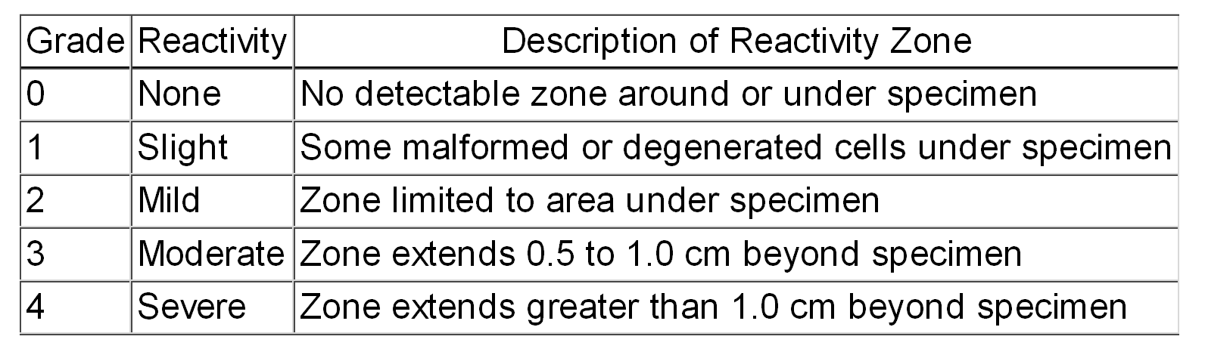
Get the conclution

Slide 36
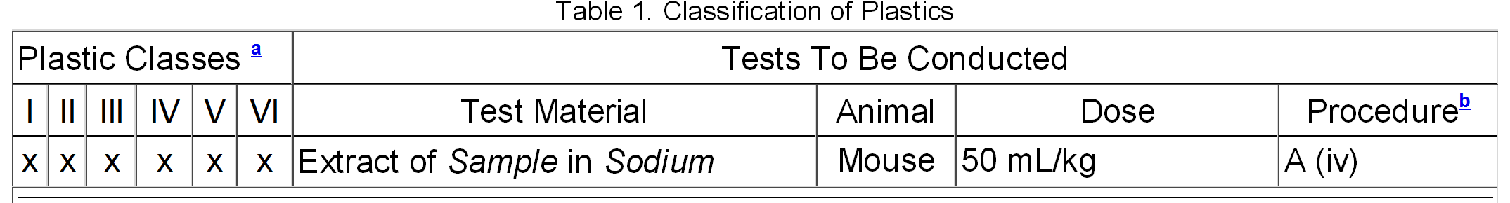
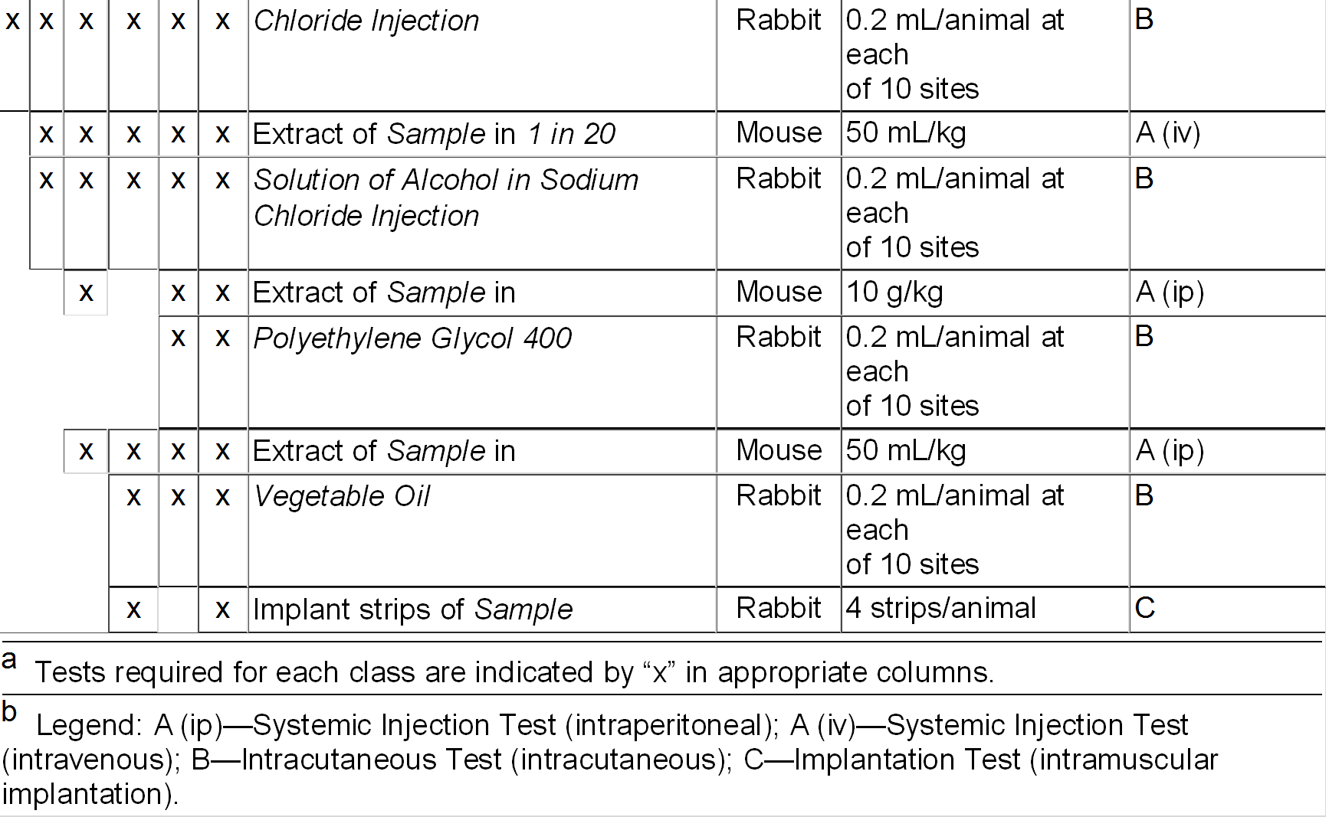

Slide 37
Klasifikasi Plastik Berdasar Uji Biologi in vivo
Kelas Plastik | Uji Yang akan dilakukan
I II III IV V VI | Bahan Uji | Hewan | Dosis | Prosedur
X X X X X X X X X X X X | Ekstrak sampel dlm NaCl | Mencit (5 ekor) Kelinci (2 ekor) | 50 ml/kg 0,2 ml/ekor pd tiap 10 tempat penyuntikan | Injeksi sistemik iv intrakutan
X X X X X X X X X X | Dlm Lar alkohol : NaCl (1:20) | Mencit Kelinci | sda | Sda
X X X X X | Dlm PEG 400 | Sda | 10 g /kg Sda | Sistemik ip
X X X X X X X X | Dlm minyak nabati | Sda | 50 ml/kg sda | Sda (ip))
X X | Sampel strip implan | Kelinci (2 ekor) | 4 strip/ekor | implantasi

Slide 38
KLASIFIKASI PLASTIK USP <88>
I | II | III | IV | V | VI | EXTRACT SAMPLE | ANIMAL | PROCEDURE
XX | XX | X X | XX | XX | XX | NaCl | Mouse Rabbit | IV IC
 | XX | X X | XX | XX | XX | 20% EtOH/NaCl | Mouse Rabbit | IV IC
 |  | X |  | XX | XX | PEG 400 | Mouse Rabbit | IP IC
 |  | X | XX | XX | XX | Vegetable oil | Mouse Rabbit | IP IC
 |  |  | X |  | X | Implanted strip | Rabbit | IM

Slide 39
Pengamatan Uji Injeksi Sistemik
Amati hewan uji stlh 4, 24, 48 & & 72 jam
Bila tdk menunjukkan reaktivitas biologik lbh besar scr signifikan dibanding blangko maka memenuhi
Bila 2 ekor/lebih mati/ perilaku abnormal: konvulsi/prostasi/ penurunan bobot tubuh> 2 g pd 3 ekor lebih maka tdk memenuhi persyaratan uji
Bila ada hewan uji yg sedikit tanda reaktivitas & tdk lbh dr 1 ekor yg mati, maka ulangi uji pd 10 ekor hewan

Slide 40
Pengamatan Uji Intrakutan
Amati tempat penyuntikan apakah ada eritema, edema atau nekrosis slm 24, 48 & 72 jam & beri skor
Stlh 72 jam, jumlah skor baik edema maupun eritema pd tiap kelinci
Bagi masing² jumlah dg 12 (2 hewan x 3 waktu penilaian x 2 kategori penilaian).
Memenuhi bila perbedaan skor rata-rata antara balngko & sampel tidak lebih dr 1
Bila meragukan, uji diulang dg menggunakan 3 kelinci tambahan

Slide 41
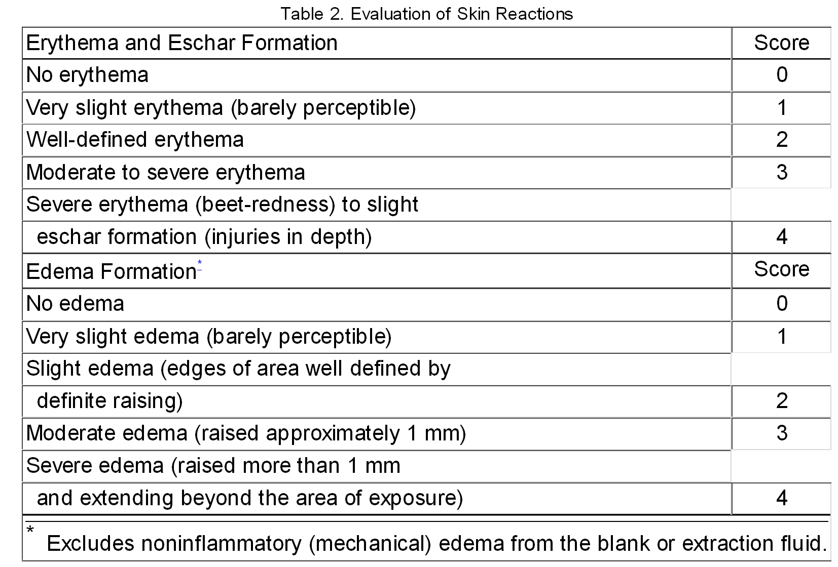

Slide 42
Pengamatan Uji Implantasi
Imlantasi 4 strip ke otot paravertebral pd satu sisi tulang blkng, 2,5-5 cm dr garis tengah & sejajar dg tlg blkng & terpisah 2,5 cm satu sama lain.
Pelihara hewan slm 120 jam & korbankan, tunggu beberapa waktu ad jaringan dpt dipotong tanpa menimbulkan perdarahan.
Periksa secara makroskopik jaringan & setiap strip implan dg menggunakan kaca pembesar & sumber cahaya tambahan.
Amati tempat implantasi dr perdarahan, nekrosis, perubahan warna & infeksi, ukur enkapsulasi & beri skor
Perbedaan skor rata-rata sampel & blangko tdk lebih dr 1

Slide 43
Faktor penting pd pemilihan pengemas
Sifat mekanik (wadah kaku/fleksibel)
Sifat optik (pd zat peka cahaya)
Kemantapan thd suhu dan tekanan
Sifat fisika bhn yg diisikan
Sifat fisiko-kimia material pengemas
Ukuran dan luas kontak antara bhn yg diisikan dg pengemas
Lama kontak
Suhu
Permeabilitas (dipengaruhi: konsentrasi, suhu, bhn pengemas, bhn pembentu pengemas, sinar terionisasi, tebal lapisan pengemas)
Adsorpsi (dipengaruhi: struktur material pengemas, konsentrasi, pH larutan, suhu)
Reaktivitas penuaan
Kemampuan sterilisasi

Slide 44
Plastic Sterilisation
Plastics for parentheral product – need sterilisation
Methode of sterilisation:
1. Autoclave
2. dry heat
3. gamma irradiation
4. beta irradiation
5. Gasious treathment

Slide 45
Method of sterilisation
6. UV treathment (not recomended for plastics)
7. Heating with bactericide
8. chemical treathment
9. high presure sterilisation

Slide 46
Autoclave
134, 121, 115 Deg Celcius – test to select
Can be aplied in HDPE, PP, PC, PA, PVC
Dry heat sterilisation
160 – 180 ºC in 1 – 3 Hrs
Just thermoset plastics, must be control the extractable component

Slide 47
gamma irradiation
25 kGy (2,5 Mrad)
Increase cross-link lead to decrease flexibility
LDPE produce acid/formaldehide
Smeling the plastic before and after irradiation to detect changing in properties.
beta irradiation
Increasing in usage, milder, shorter than gamma irradiation.

Slide 48
Gasious treathment
Use Ethilen oxide:
1. 100% etilen oxide in negative presure
2. 10 – 15% in gas carier (Nitrogen or CO₂), because of its reactivity with drug product.
Degasing 7 – 14 days
Material extraction from LD polythene, plasticised PVC (both are fast), relatively slowly from polystirene.
Not recomended for opthalmic and injectable product (FDA) or under 2 ppm (Europe/BP), included its reaction product ethilen glicol and epiclhorhidrin

Slide 49
Hidrogen peroxide
For film sterilisation (recomended by FDA)
30 – 35 % in concentration and nmt 0,1 % residue
Heating with bactericide
Problems assosiated with decrease in preservative loss with plastics material

